Slide 1

DSP Q6
Endelig-ordlængde effekter, dynamikområde, SNR og (formål med) skalering af IIR filtre

Slide 2

Outline
SNR og signal chain
Støjende beregnigner
Tal repræsentation
Overflow og udnyttelse af range
Skalerings metoder

Slide 3
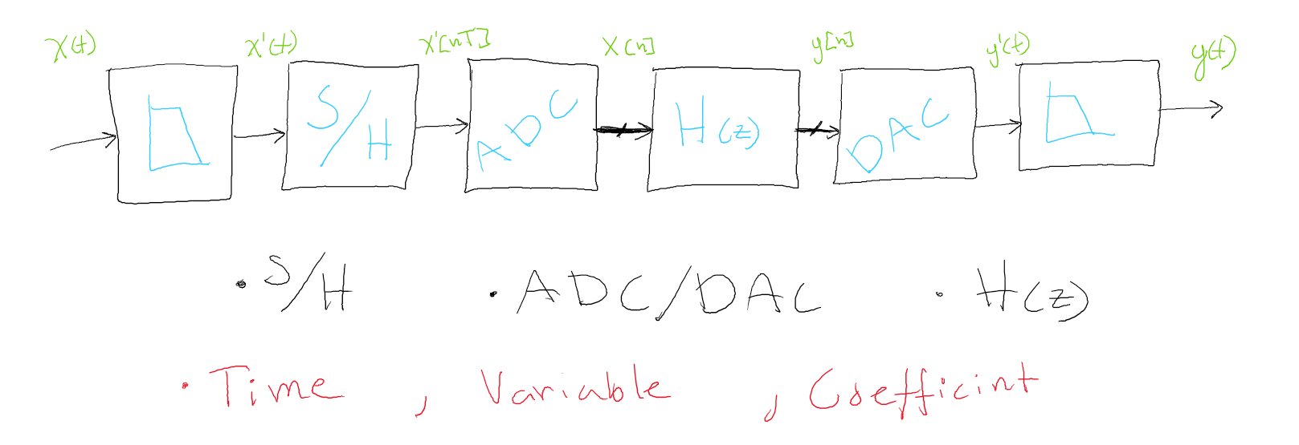
Signal chain og SNR

Slide 4
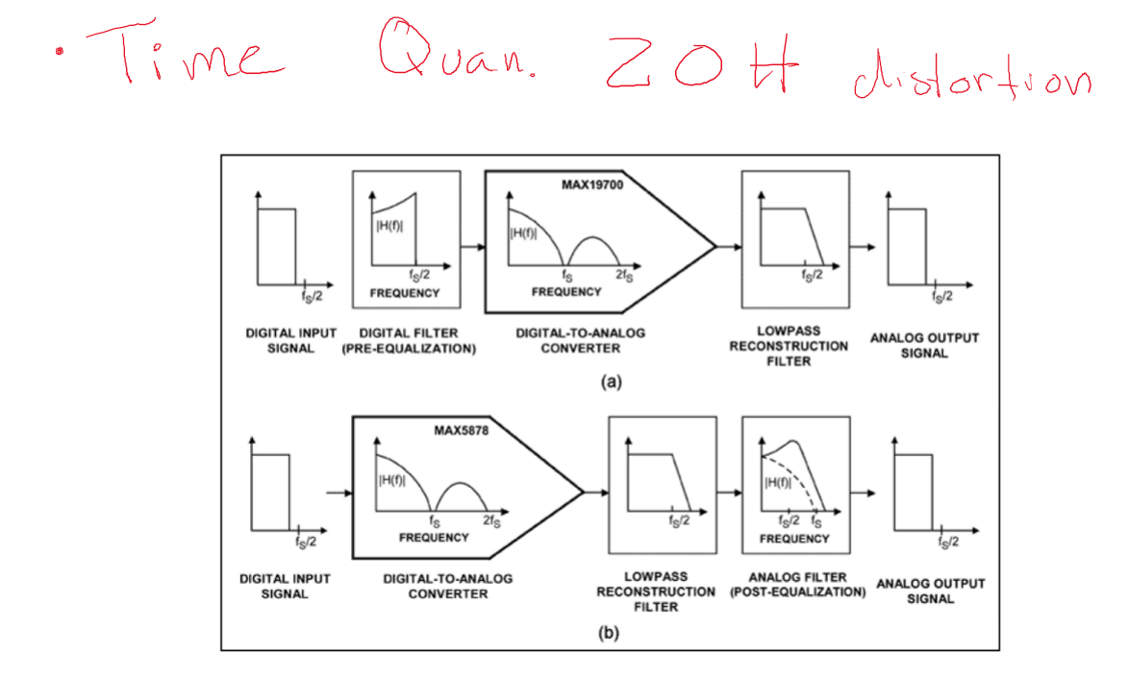

Slide 5
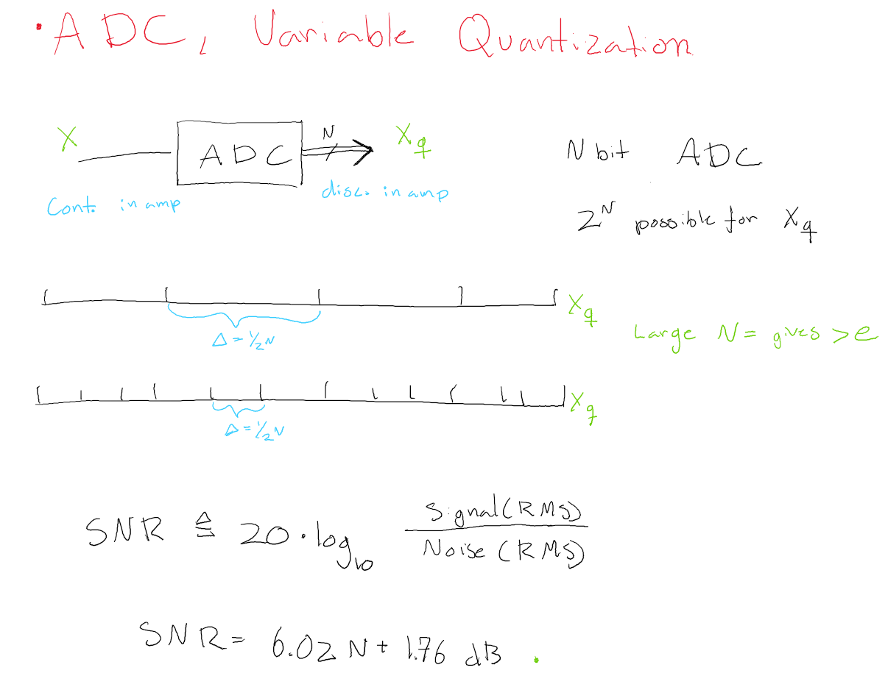

Slide 6
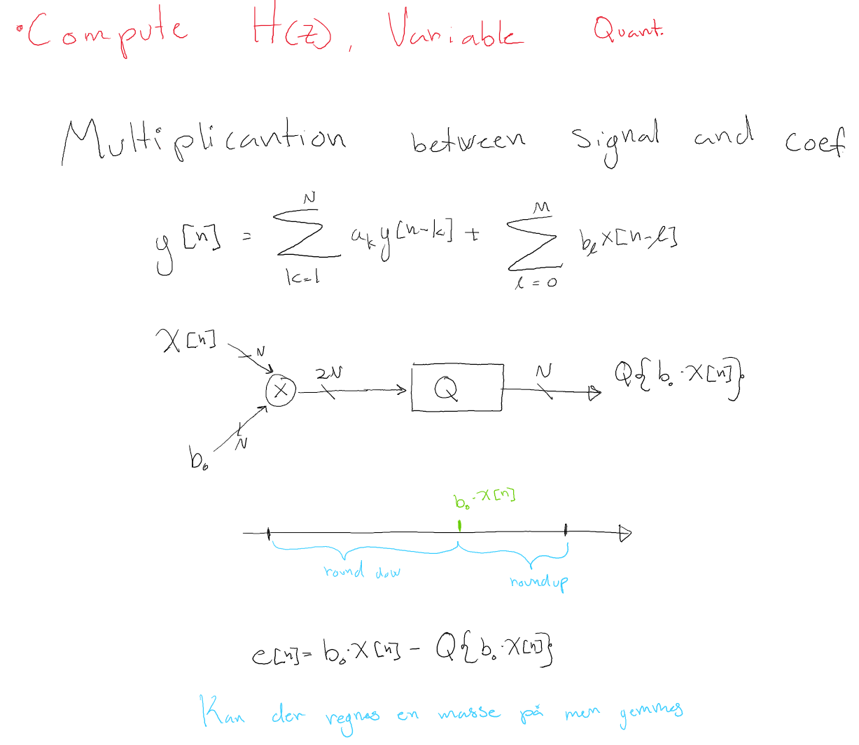

Slide 7
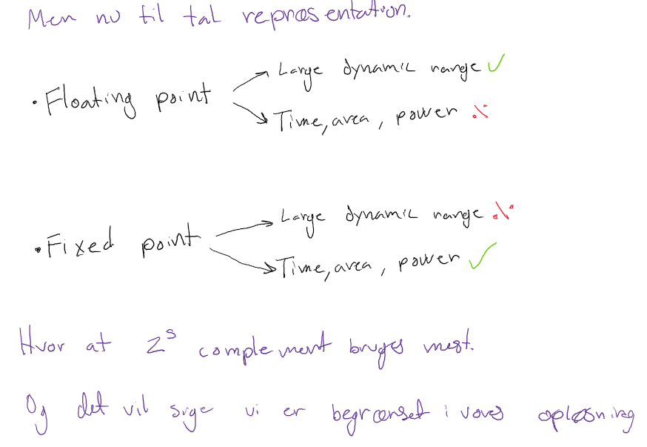

Slide 8
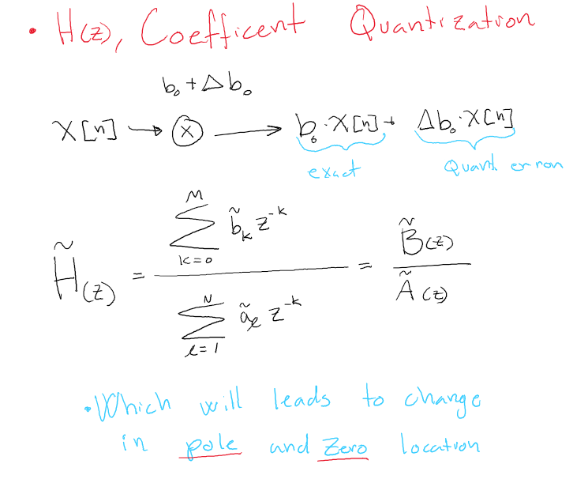

Slide 9
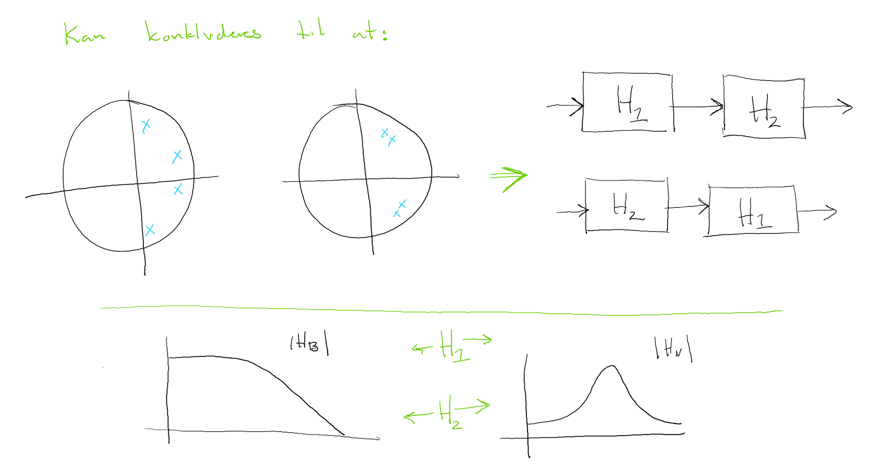

Slide 10
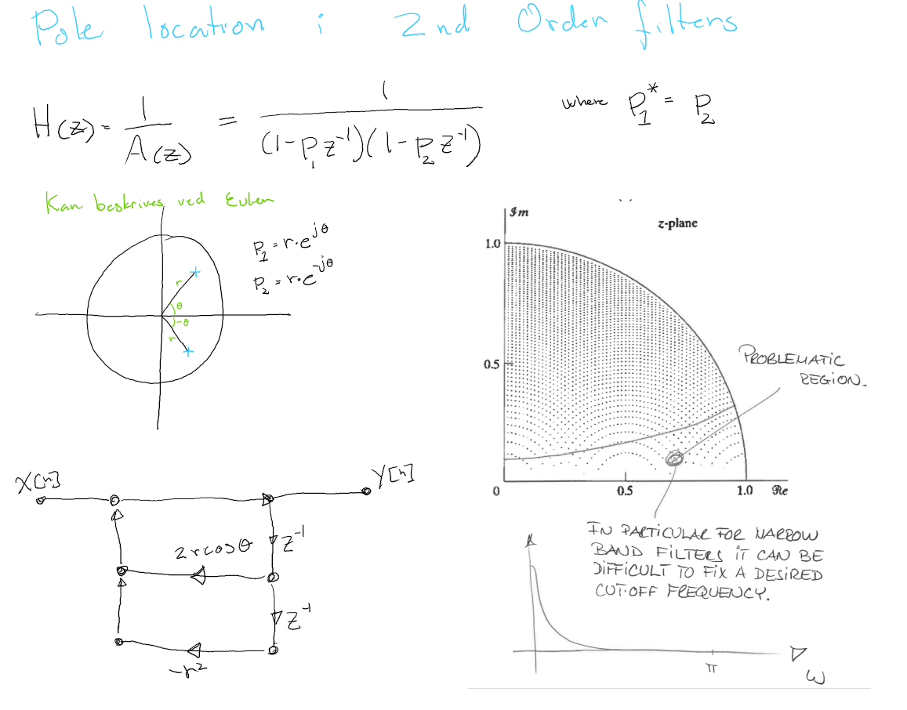

Slide 11
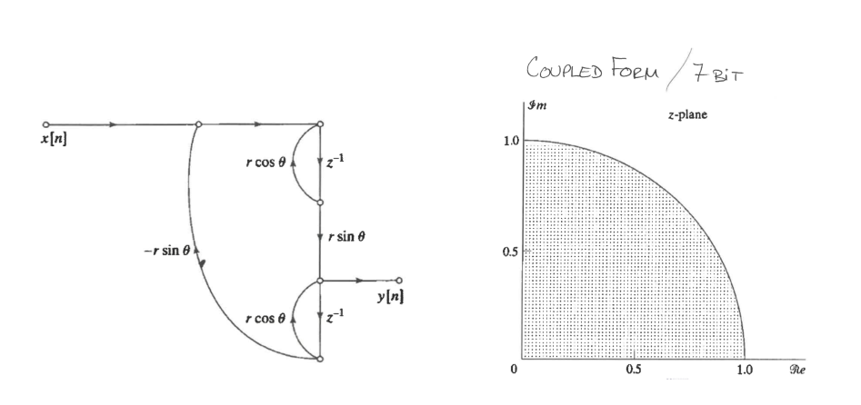

Slide 12
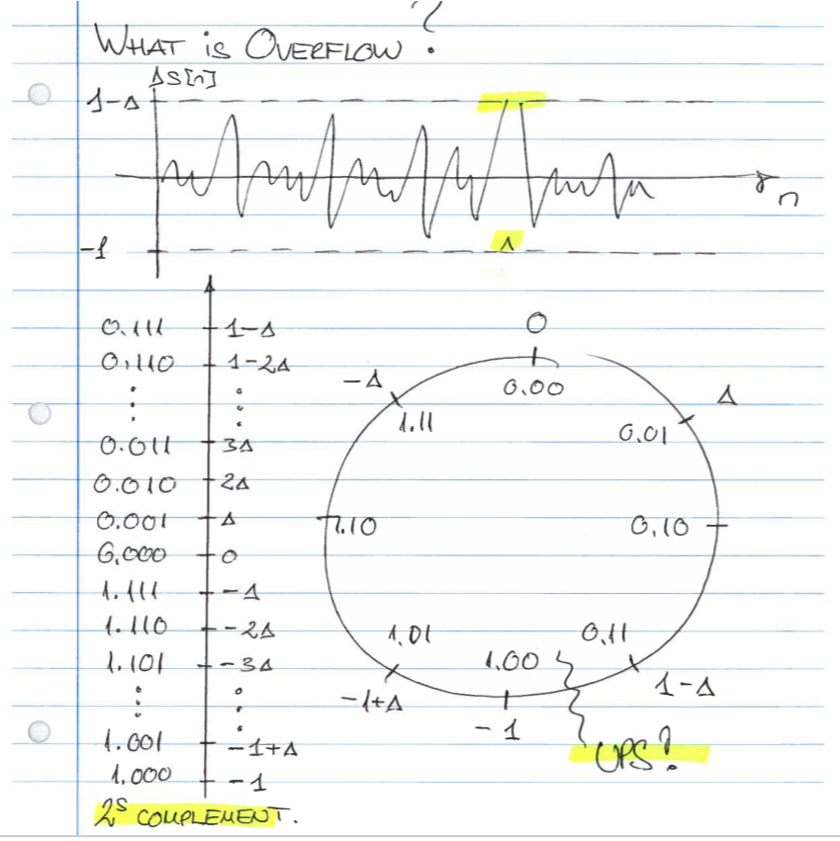
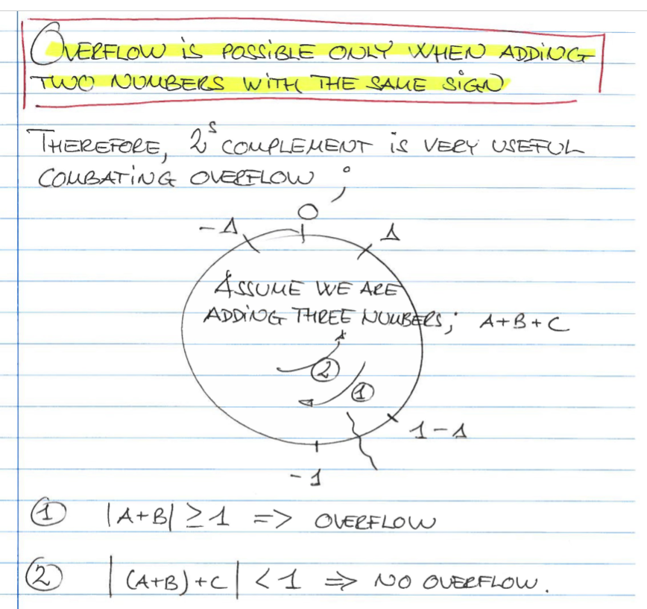

Slide 13
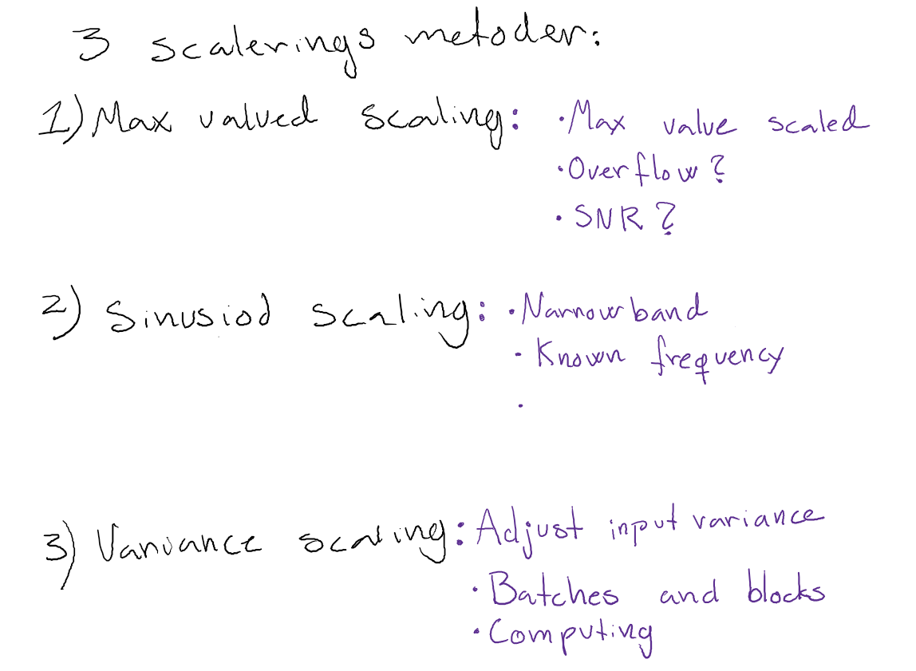

Slide 14
